Slide 1
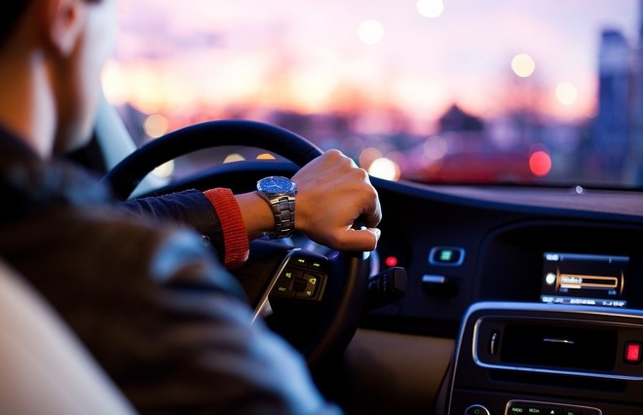
Чи потрібен автомобілю водій?

Slide 2
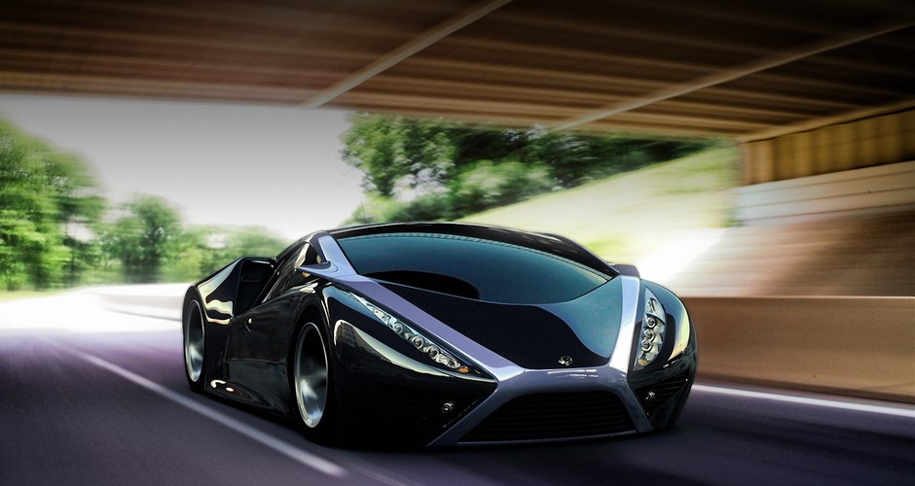
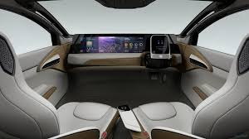
Автомобіль майбутнього вже їздить американськими дорогами. І до його розробки причетна компанія Ґуґл. Цей автомобіль їздить на автопілоті і, окрім непередбачених ситуацій, участі водія не потребує.

Slide 3
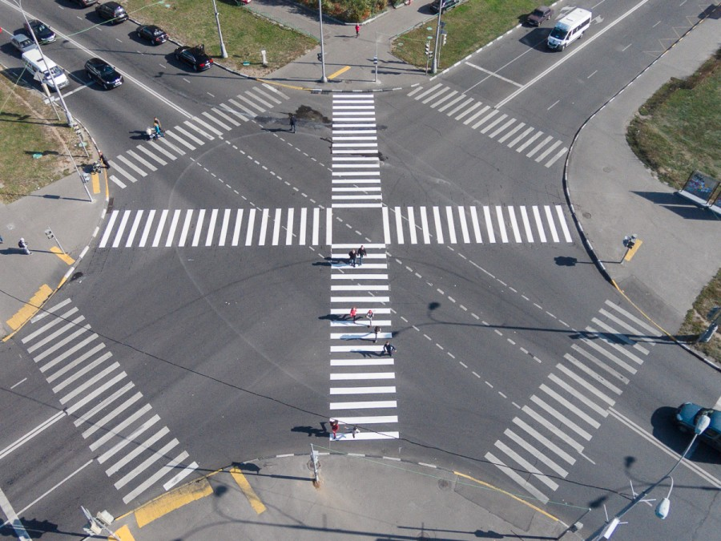
Але що ця машина робитиме, коли вона наблизиться до перехрестя без світлофора? Виконавчий редактор звітів автомобілістів Джон Лінков пояснює: «На перехрестях вона поводиться дуже обережно. Вона має подивитися та перевірити, хто знаходиться перед нею, хто навколо».

Slide 4
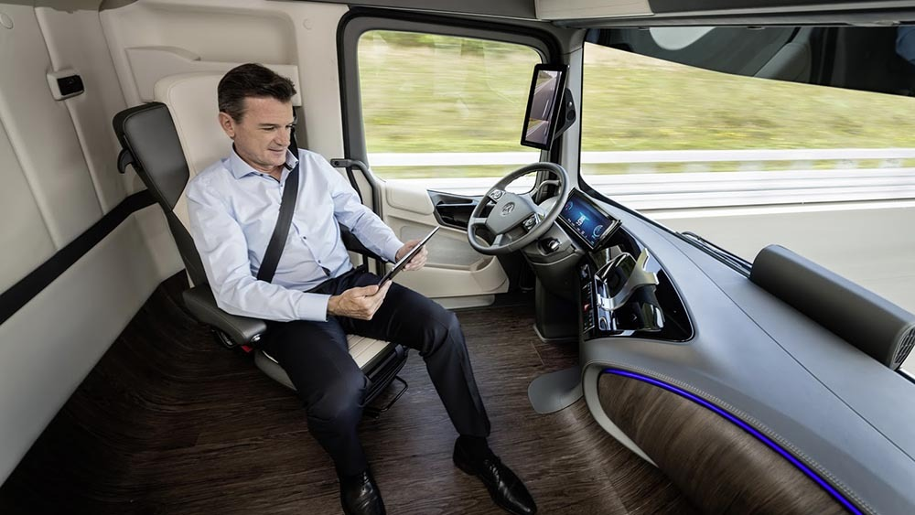
Розробники новітнього автомобіля сподіваються, що їхній винахід змінить суспільство: водіння стане більш безпечним, ефективним та приємним, а смертність на дорогах кардинально зменшиться.﻿

Slide 5
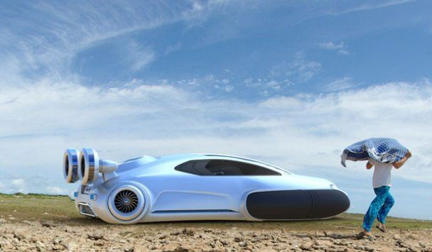
Надсучасні, легкі в управлінні, ощадливі, з масою додаткових функцій розважального та інформаційного характеру. Автомобілі сьогодні покликані зробити життя водіїв якомога комфортнішим та легким, у недалекому ж майбутньому вони, схоже, стануть настільки самодостатніми, що почасти обходитимуться без самих водіїв.

Slide 6
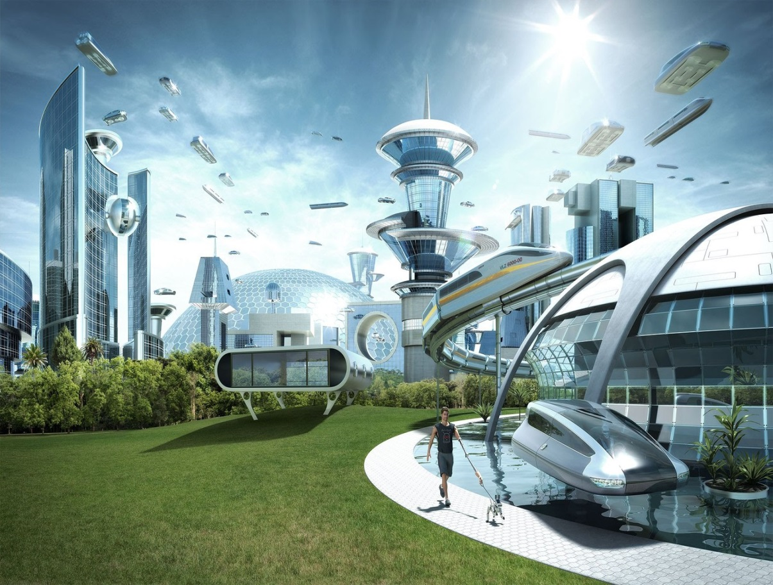
У тому, що автомобільна галузь стоїть перед радикальними змінами, можна було переконатися під час Міжнародного транспортного форуму в Лейпцигу, де нещодавно не лише дискутували про майбутнє автомобілів, а й представляли "автомобілі майбутнього".

Slide 7
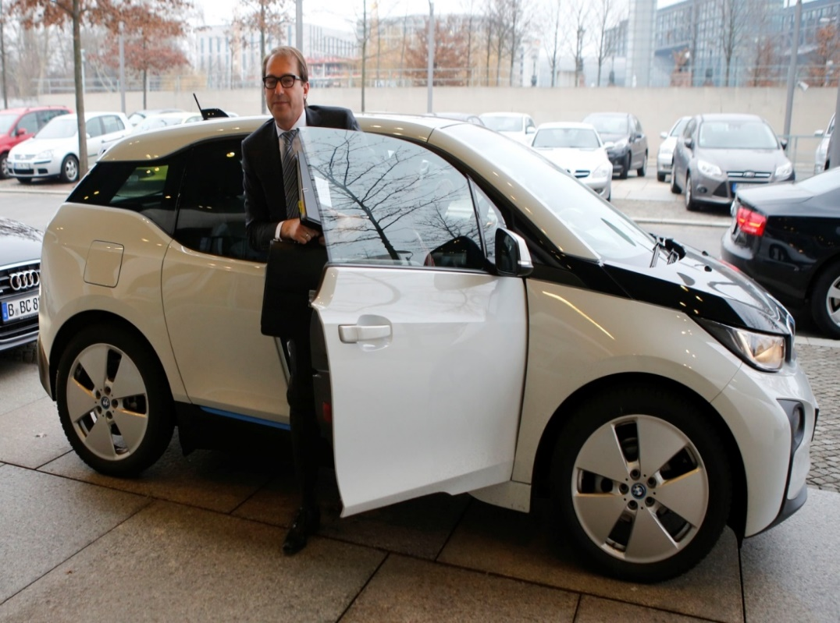
Міністр транспорту ФРН Александер Добрінт, наприклад, під'їхав до входу виставкового центру, де проходив захід, на автомобілі BMW i3 без водія. "Це чіткий сигнал того, що мобільність змінюється", - прокоментував свою поїздку міністр.

Slide 8
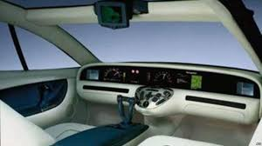
Результати досягнень в цій галузі автомобільних та інтернет-компаній, університетів та лабораторій, простих приватних осіб, допоможе уявити , яких новинок нам чекати в дальнішому.

Slide 9
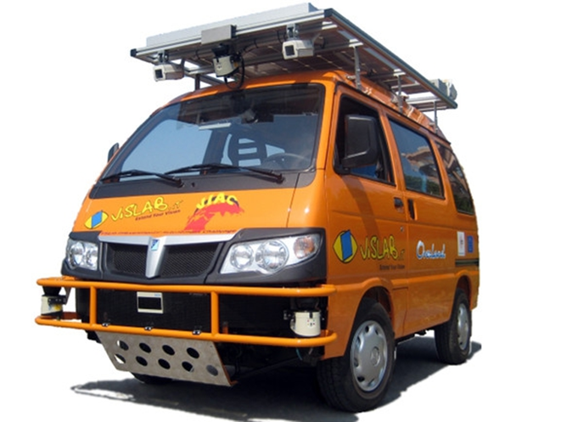
Фургончик, що добрався з Італії до Китаю без водія. Він об'їхав Словенію, Хорватію, Сербію, Угорщину, Україну та Росію.

Slide 10
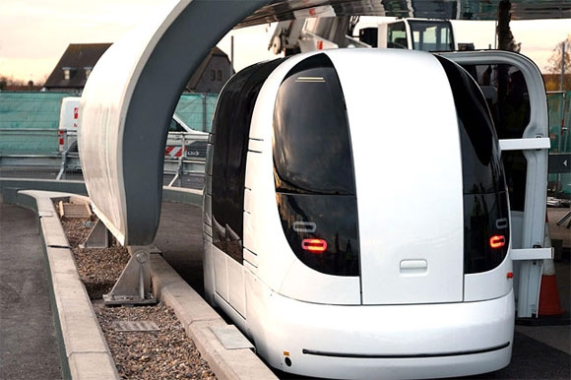
Машини-роботи ULTra в аеропорту Хитроу

Slide 11
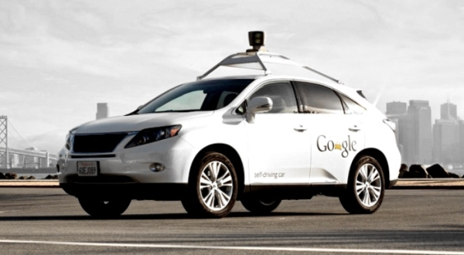
Бензо-електричний Lexus - самая свіжа модель, на якій Google провіряє свої технології.

Slide 12
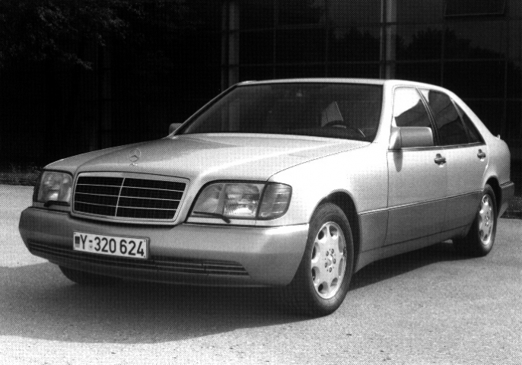
Машина-VaMP: одна з перших автомобілів-роботів. В її створенні брали участь Мюнхенський університет і Mercedes-Benz, на початку 1990-х.

Slide 13
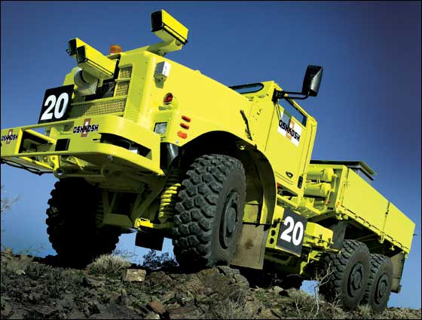
Робот-грузовик TerraMax, любитель природи, розроблений Oshkosh Corporation і італьянською Vislab.

Slide 14
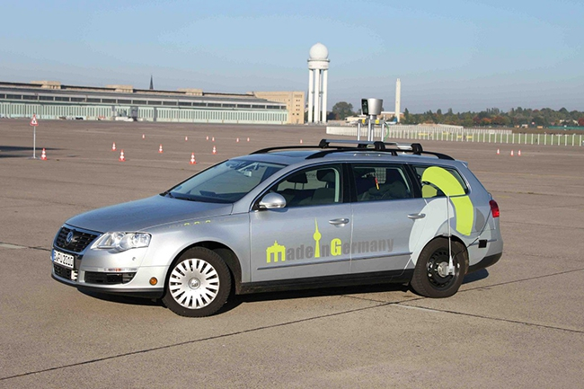
Всеберлінське таксі MIG – це маршрутне таксі майбутнього. Зв’язок з автомобілем відбувається через смартфон, який передає місцезнаходження пасажира . Головна ідея винахідників в тому, що одне таксі зможе по дорозі забирати і розвозити декілька людей, які їдуть в одному напрямку.

Slide 15
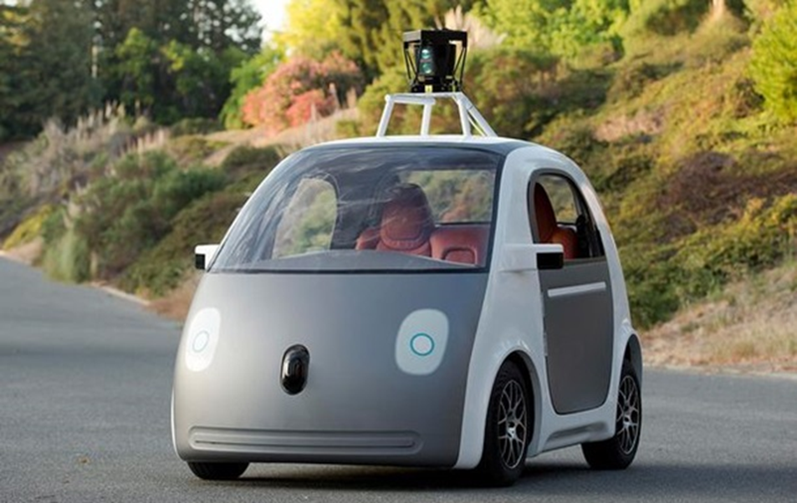
Великобританія стане ще однією країною в світі, де на дорогах з'являться автомобілі без водіїв.

Slide 16
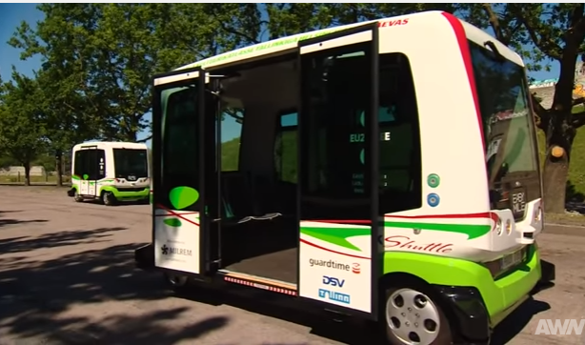
В естонській столиці Таллінні почали курсувати безпілотні автобуси. Вони безкоштовно перевозитимуть пасажирів шість днів на тиждень. Кожен автобус вміщує, однак, лише вісім пасажирів.

Slide 17
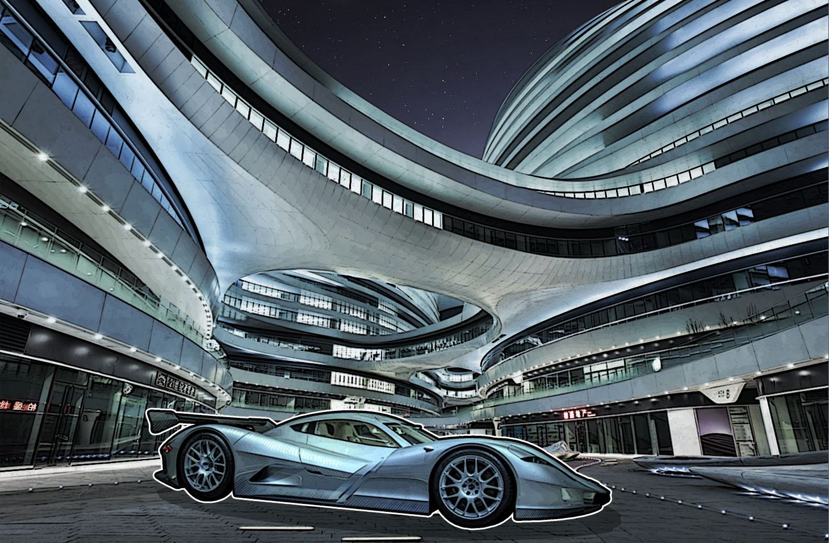
В результаті перегляду цієї презентації стає зрозуміло що наші вчені досягли великого прогресу в цій галузі ☺
Автор презентації: Лесик Богдан Учень 6-го а(г) - класу

Slide 18
Роботу виконав учень 9 класу Яржемський Святослав

